Slide 1

Coleta, transporte e processamento
de amostras biológicas para exames microbiológicos
Prof.: Msc. Pedro Fontenelle
São Luís- MA

Slide 2

Coleta, transporte e processamento de amostras biológicas para exames microbiológicos
A coleta ou transporte de material é uma das etapas de maior importância no
isolamento de microrganismos responsáveis por doenças infecciosas;
A coleta ou transporte inadequado pode ocasionar falha no isolamento do agente etiológico e favorecer o desenvolvimento da flora contaminante, podendo conduzir a uma terapia incorreta;
Portanto, procedimentos adequados de coleta devem ser adotados para evitar o isolamento de um “falso” agente etiológico, resultando numa orientação inadequada.

Slide 3
Coleta, transporte e processamento de amostras biológicas para exames microbiológicos
Coletar amostras antes da administração da antibioticoterapia, sempre que possível;
Instruir claramente o paciente sobre o procedimento;
Obter material evitando contaminação com flora normal do paciente;
Observar a antissepsia na coleta de todos os materiais clínicos;
Coletar do local onde o microrganismo suspeito tenha maior probabilidade de ser isolado;
Usar recipientes adequados e enviar imediatamente ao laboratório. Se isto não for possível,
colocar o material em meio de transporte e temperatura adequada;
Considerar o estágio da doença na escolha do material.

Slide 4
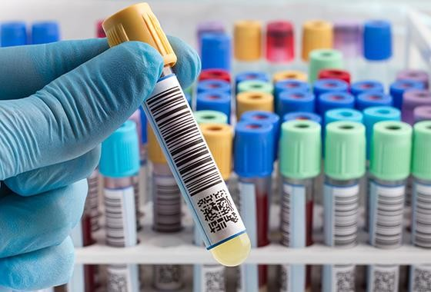
CRITÉRIOS DE REJEIÇÃO DE AMOSTRAS CLÍNICAS ENVIADAS AO LABORÁTÓRIO DE MICROBIOLOGIA
O recebimento criterioso das amostras clinicas pelo laboratório de microbiologia, garantem uma melhor correlação clínico-laboratorial. Considerações que devem se utilizadas para rejeição das amostras:
ERROS DE IDENTIFICAÇÃO
Discrepância entre a identificação da amostra e o pedido do médico;
Falta de identificação da amostra;
Origem da amostra ou tipo de amostra não
identificada;
Teste a ser realizado não identificado.

Slide 5
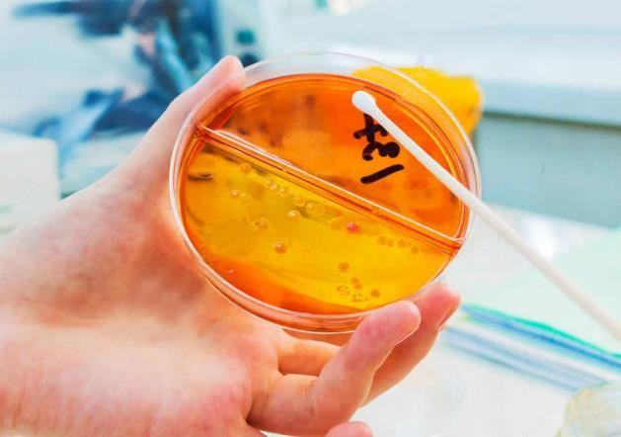
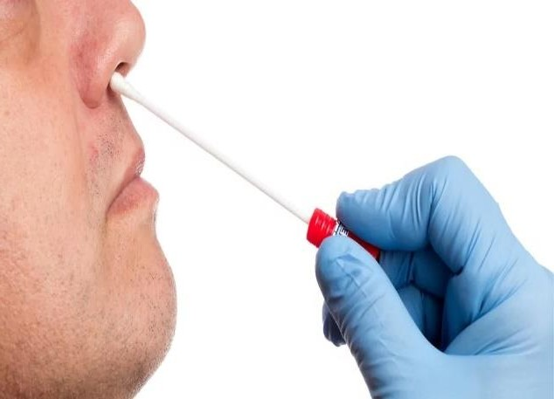
CRITÉRIOS DE REJEIÇÃO DE AMOSTRAS CLÍNICAS ENVIADAS AO LABORÁTÓRIO DE MICROBIOLOGIA
AMOSTRAS INADEQUADAS
Material clínico recebido em solução de fixação (formalina);
Urinas coletadas há mais de 24 horas que ficaram guardadas na geladeira;
Frascos não estéreis;
Swab seco;
Mais de uma amostra de urina, fezes, escarro e feridas
colhidas no mesmo dia e da mesma origem;
Swab único com múltiplas requisições de testes microbiológicos;
Culturas para anaeróbios recebidas em condições
inapropriadas.

Slide 6
CRITÉRIOS DE REJEIÇÃO DE AMOSTRAS CLÍNICAS ENVIADAS AO LABORÁTÓRIO DE MICROBIOLOGIA
TRANSPORTE DAS AMOSTRAS
Transportar as amostras IMEDIATAMENTE ao laboratório com a finalidade de:
Assegurar a sobrevivência e isolamento do microrganismo, pois o laboratório de microbiologia trabalha em função da viabilidade dos microrganismos;
Evitar o contato prolongado dos microrganismos com anestésicos utilizados durante a coleta, pois os mesmos poderão exercer ação bactericida;
Evitar erros de interpretação nas culturas quantitativas (urina);
Consultar o laboratório para verificar a disponibilidade dos meios de transporte;
Material colhido com swab deve ser processado imediatamente ou imerso em meio de transporte.
O swab conservado em meio de transporte é mantido, geralmente, em temperatura ambiente até o momento do processamento. Não ultrapassar o tempo indicado pelo laboratório (em geral, 8 horas).

Slide 7
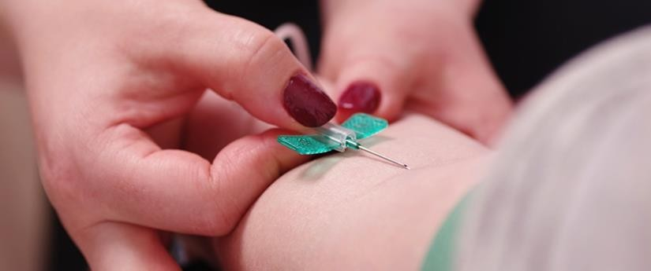
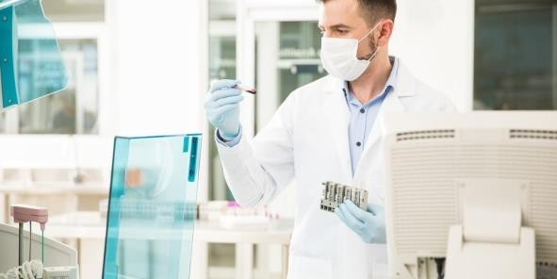

TRÊS FASES DOS EXAMES LABORATORIAIS
FASE
ANALÍTICA
FASE PRÉ-
ANALÍTICA
FASE PÓS- ANALÍTICA

Slide 8
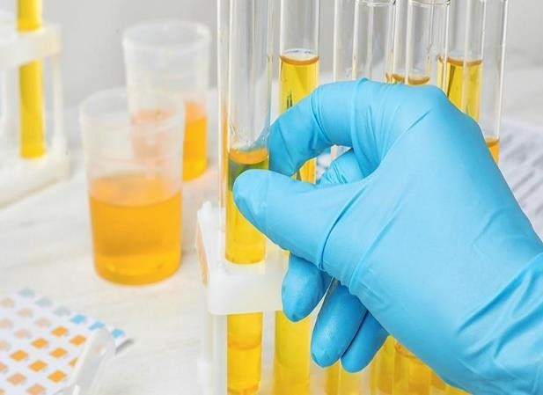
EXAMES MICROBIOLÓGICOS
URINOCULTURA
Época da coleta: A urina deve ser coleta na fase aguda da doença.
Técnica de coleta:
a) Coleta em coletor estéril universal
Realizar asseio dos órgãos genitais externos usando água
e sabão neutro. Retirar
completamente o sabão. Nas mulheres, recomenda-se lavar e secar a região genital de frente para trás. Nos homens, retrair bem o prepúcio a fim de obter limpeza adequada do meato (canal) urinário. Enxugar com toalha limpa.
Após o asseio, desprezar o primeiro jato e coletar o jato médio no recipiente.
b) Crianças que necessitam uso do coletor
Fazer o asseio da genitália com água e sabão neutro. Retirar completamente o sabão. Enxugar bem com uma toalha limpa.
Retirar a proteção da parte adesiva do coletor de urina e aderir na região da genitália
externa da criança, de modo a ficar bem adaptado para que não haja vazamentos.

Slide 9
EXAMES MICROBIOLÓGICOS
Transporte e Conservação:
A amostra deve ser enviada imediatamente para o laboratório após a coleta, no período máximo de 1 hora.
Caso não seja possível, conservar a amostra na geladeira e enviá-la em caixa de transporte com gelo, não ultrapassando 24 horas.
a) Pacientes em uso de cateter com sistema de drenagem fechada:
Colher a urina puncionando-se o cateter na proximidade da junção com o tubo de
drenagem. Não colher a urina da bolsa coletora.
No pedido laboratorial deverá constar que o paciente está cateterizado.
b) Punção supra púbica:
Indicada em casos duvidosos de infecção urinária, em recém-nascido ou crianças pequenas, quando há contraindicação de cateterização ou suspeita de infecção por bactérias anaeróbias ou fungos.
Critérios de rejeição de amostras:
Amostras coletadas a mais de 4 horas sem refrigeração.

Slide 10
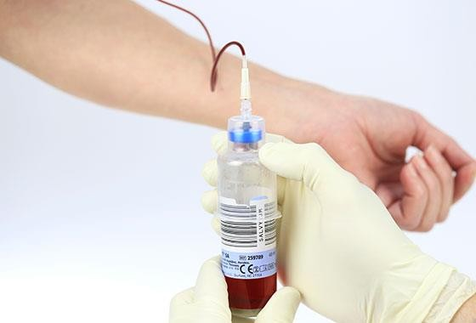
EXAMES MICROBIOLÓGICOS
HEMOCULTURA
Material Clínico:
Sangue por punção venosa (evitar coletar via cateter)
Número de amostras: 02 a 03 amostras
Adulto: 08 a 10 mL de sangue em cada punção (frasco adulto)
Crianças: 1 a 6 anos de idade 1mL a 3 mL de sangue (francos pediátrico)
Recém-Nascido: Até 1,5 mL de sangue (frasco pediátrico)
Intervalo de coleta
Deverá existir um intervalo de 15 a 20 minutos entre as coletas, intercalando os sítios da
punção (exemplo: braço direito, braço esquerdo).
Coleta de Amostra
Realizar a coleta antes da ascensão da temperatura (evitar o pico febril);
Pacientes com febre constante, fazer a coleta em qualquer horário;
Pacientes em uso de terapia antimicrobiana, utilizar frascos com inibidor de antibióticos
e colher antes dose do antibiótico.

Slide 11
EXAMES MICROBIOLÓGICOS
Procedimento para coleta
Garrotear o braço do paciente e selecionar uma veia adequada;
Limpar o local da punção com algodão ou gaze estéril contendo álcool a 70%;
Afrouxar o garrote temporariamente;
Aplicar uma solução de clorexidina alcoólica a 0,5% ou solução de iodo (povidina-iodo a
10%);
Deixar agir por 1 min, até secar. Evitar tocar no local da punção;
Preparar o frasco de hemocultura. Limpar a tampa com álcool a 70% e deixar secar; Não usar
solução de iodo, pois danifica a rolha.
Remover a tampa plástica do frasco e colocar sobre a rolha uma gaze ou algodão embebido
com álcool a 70%.
Mantenha o algodão sobre o frasco até o momento da punção;
Apertar o garrote;
Colher a amostra, com seringa e agulha descartáveis, e transferir para frasco, sem trocar a
agulha;

Slide 12

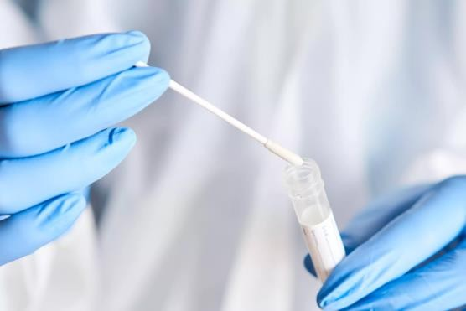
EXAMES MICROBIOLÓGICOS
CULTURA DE AMOSTRAS DO TRATO RESPIRATÓRIO SUPERIOR
Material clínico: secreção de orofaringe e nasal, punção de seios
maxilares, raspado de lesão da boca, tonsilas, entre outros.
Época da coleta: fase aguda da doença e antes do uso de antimicrobianos.
Secreção de Orofaringe
Solicitar ao paciente que engula a saliva e emita o som “AAA”, para elevar a úvula e ajudar a reduzir o refluxo da náusea;
Com auxílio de um abaixador de língua e boa iluminação, introduzir um swab estéril e friccioná-lo sobre a faringe posterior e amídalas, com moderada pressão, procurando colher nas áreas onde existem pontos de pus e as hiperemiadas adjacentes aos pontos ou placas, deve-se evitar tocar na língua, úvula, dentes e saliva.

Slide 13
EXAMES MICROBIOLÓGICOS
CULTURA DE AMOSTRAS DO TRATO RESPIRATÓRIO INFERIOR
Material clínico:
cultura de escarro, cultura de lavado, cultura de lavado bronco alveolar (LBA), cultura de aspirado brônquico, aspirado traqueal, cultura de escovado brônquico.
Escarro
Orientar o paciente da importância da coleta do escarro e não da saliva. As amostras de saliva são impróprias para análises bacteriológicas, pois não representam o processo infeccioso;
Colher de preferência, a primeira amostra da manhã, orientando o paciente para escovar os dentes, somente com água (não utilizar creme dental) e enxaguar várias vezes a boca com água, inclusive com gargarejo para remover a flora bacteriana superficial e colher amostra obtida de tosse profunda;
Respirar fundo, várias vezes e tossir profundamente, recolhendo a amostra em um frasco
de boca larga. Se o material for escasso, coletar a amostra depois de nebulização;
Encaminhar imediatamente ao laboratório a temperatura ambiente dentro de 2 horas após a coleta. Para período maiores, refrigerar (2 a 8º C) a amostra.

Slide 14
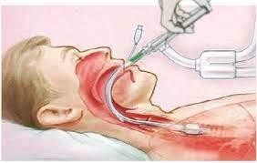
EXAMES MICROBIOLÓGICOS
ASPIRADO TRAQUEAL
A coleta deste material é obtida principalmente de pacientes internados em unidades de terapia intensiva e em uso de aparelhos de respiração mecânica;
Apesar de ser solicitado frequentemente por alguns clínicos, não é recomendado para cultura, devido à dificuldade de avaliação do patógeno principal, o resultado pode refletir colonização local, sendo a interpretação clínica complicada;
LAVADO BRONCO ALVEOLAR
Utilizado para obtenção do agente etiológico das pneumonias associadas à ventilação mecânica e em pacientes imunodeprimidos, sendo considerado o método mais fidedigno para investigação microbiológica do trato respiratório inferior;
O material deverá ser obtido antes das biópsias e de escovados para se evitar excesso de sangue;
Procedimento realizado por equipe médica especializada;

Slide 15

CONTROLE DE MICRORGANISMOS POR AGENTES FÍSICOS E QUÍMICOS
APLICAÇÕES
Industrial
Laboratorial
Hospitalar
A escolha do método depende do objetivo, do tipo de material e do nível de controle que se deseja obter.
Controle de microrganismos
=
Redução da carga microbiana
MICROBIOLOGIA – MORTE – PERDA DA CAPACIDADE REPRODUTIVA

Slide 16
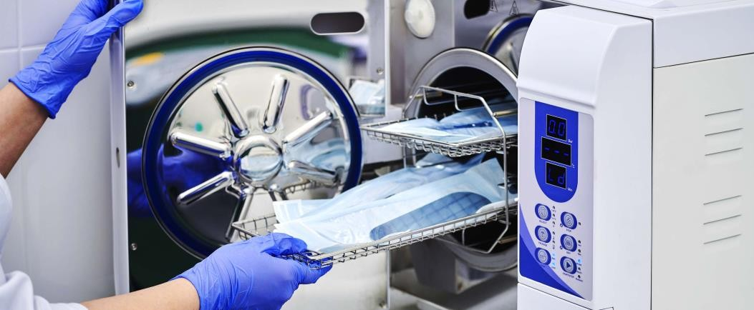
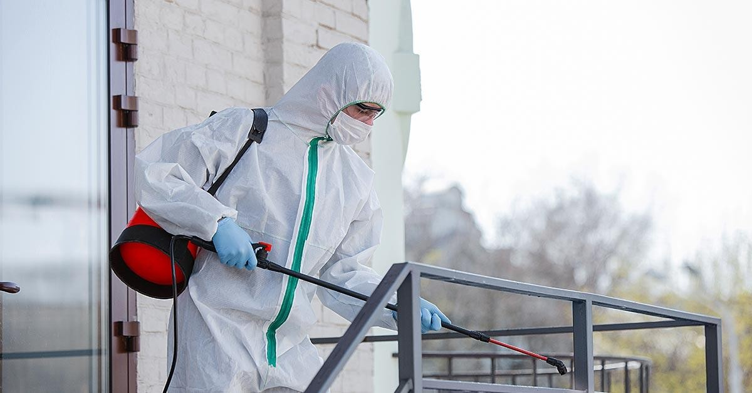
CONTROLE DE MICRORGANISMOS POR AGENTES FÍSICOS E QUÍMICOS
ESTERILIZAÇÃO:
Processo que visa a destruição total de todas as formas de
vida de um material ou ambiente, através de métodos físicos ou químicos.
DESINFECÇÃO:
eliminação parcial dos microrganismos, mata as formas
vegetativas, mas não necessariamente as esporuladas de microorganismos patogênicos presentes num material inanimado.
Métodos:
substâncias químicas (desinfetantes), radiação UV, água fervente
ou vapor.

Slide 17

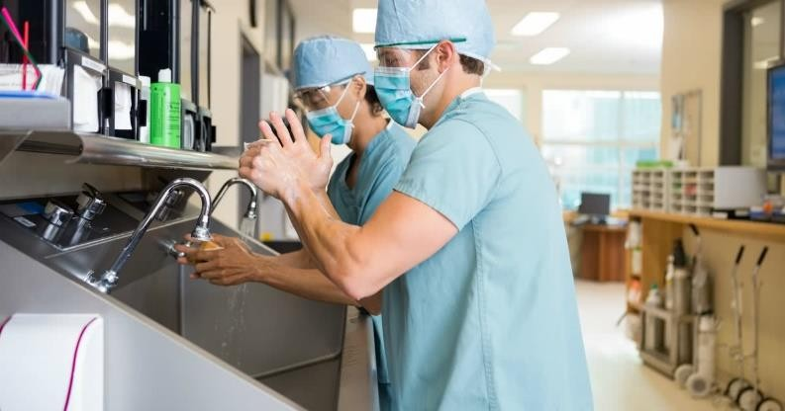
SANITIZAÇÃO:
Utiliza um agente, normalmente químico, em utensílios e equipamentos, que reduz a população microbiana até níveis compatíveis com às exigências da saúde pública
CONTROLE DE MICRORGANISMOS POR AGENTES FÍSICOS E QUÍMICOS
ASSEPSIA:
Procedimentos que visam evitar o retorno da contaminação a um objeto, superfície ou local.
ANTI-SEPSSIA:
Desinfecção de tecidos vivos, como pele e mucosas.
LIMPEZA:
Remoção de sujidades que indispensavelmente antecede os procedimentos de desinfecção ou esterilização.

Slide 18
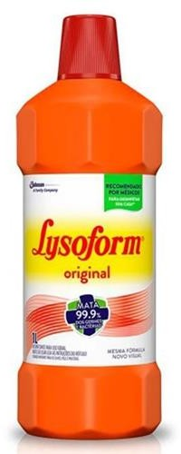
BACTERIOSTASE:
inibição do crescimento, pela inibição da síntese protéica, entretanto a bactéria não está morta.
CONTROLE DE MICRORGANISMOS POR AGENTES FÍSICOS E QUÍMICOS
BACTERICIDA: MORTE CELULAR
BACTERIOLÍTICO:
morte celular por lise Inibição da síntese de parede celular

Slide 19
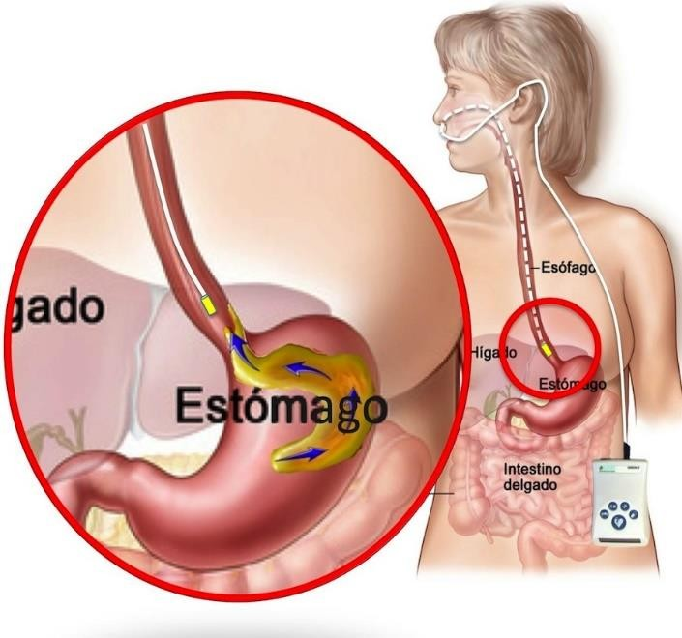

CONDIÇÕES QUE INFLUENCIAM A CAPACIDADE ANTIMICROBIANA
Tamanho da população;
Intensidade microbiocida;
Tempo de exposição ao agente;
Temperatura;
ou concentração do agente
Natureza do material contendo os microrganismos;
Características dos microrganismos;
Condições ambientais (pH, concentração de carboidratos, presença de matéria orgânica).

Slide 20
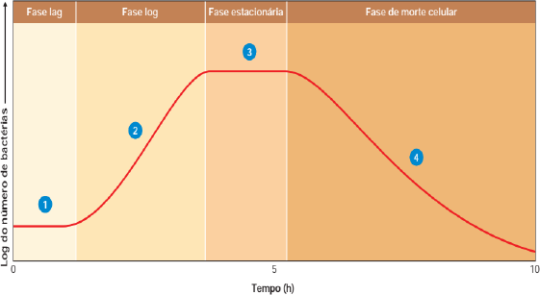
CRESCIMENTO MICROBIANO
FASE LAG
FASE LOG
FASE ESTACIONÁRIA,
FASE DE MORTE CELULAR

Slide 21
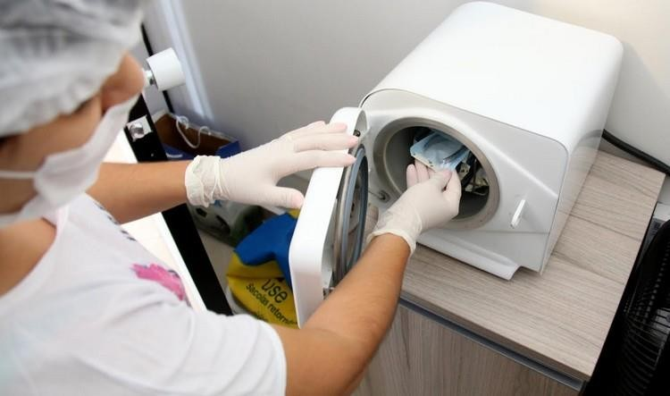
MÉTODOS DE CONTROLE
FÍSICOS:
- Calor (úmido, seco, pasteurização)
- Filtração;
- Baixas temperaturas;
- Alta pressão;
- Dessecação
- Pressão osmótica
- Radiação
QUÍMICOS:
Desinfetantes e/ou anti-sépticos:
- halogênios (cloro, iodo)
- álcoois (etanol 70%, isopropanol)
fenóis e bifenóis (o-fenilfenol, tricosan)
- biguanidas (clorexidina)
agentes tensoativos (sabões e
detergentes)
- Quaternários de amônio
- Metais (Ag, Hg, Cu)
- Conservantes de alimentos
- Antibióticos (nisina)
Esterilizantes gasosos (oxirano)
- Aldeídos (glutaraldeído)

Slide 22
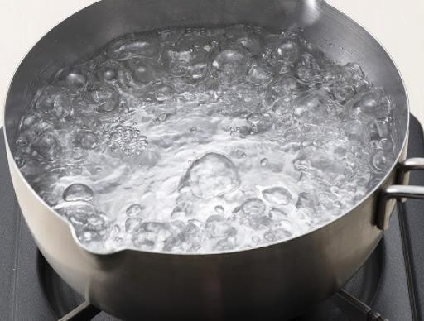
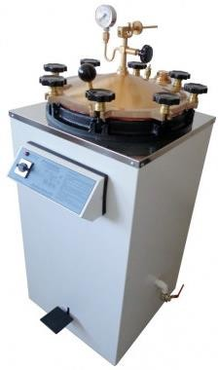
MÉTODOS DE
CONTROLE FÍSICO
Calor (úmido, seco, pasteurização) - Mecanismos de ação: desnaturação das proteínas (enzimas)
Calor úmido
FERVURA:
Destrói formas vegetativas de bactérias patogênicas, fungos e grandes partes de vírus em 10 minutos( vírus hepatite e endosporos resistem por mais tempo)
AUTOCLAVE:
Maior temperatura devido
(esterilização efetiva)
a pressão

Slide 23
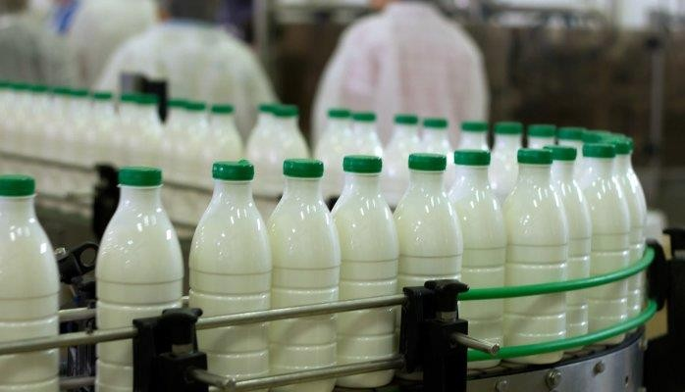
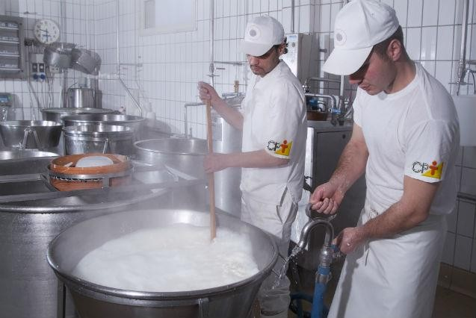
MÉTODOS DE
CONTROLE FÍSICO
Calor úmido
PASTEURIZAÇÃO:
Objetivo: eliminar microrganismos patogênicos, prolongar a qualidade, utilizado em alimentos perecíveis (leite, iogurte, sorvete, cerveja)
- Tempo de pasteurização difere: viscosidade,
teor de gorduras
LENTA (62-65ºC – 30 MINUTOS) RÁPIDA (72-75ºC/15 A 20 SEGUNDOS)

Slide 24
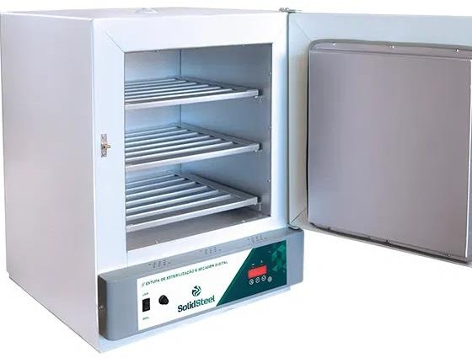
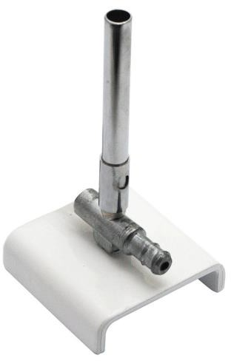
MÉTODOS DE
CONTROLE FÍSICO
Aplicado principalmente a instrumentos e materiais sólidos (por exemplo vidraria)
Requer uma temperatura e um tempo maior (170-180°C/algumas horas)
Obtido em fornos de esterilização (Forno de
Pasteur)
Calor seco
DESNATURAÇÃO, PERDA DA INTEGRIDADE CELULAR

Slide 25
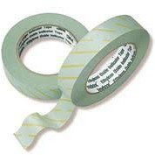
MÉTODOS DE
CONTROLE BIOLÓGICO
Testes utilizados para monitorar e validar processos, garantindo a segurança do métodos,
podem ser;
Químicos - fitas termossensíveis
Biológicos - consiste numa população padronizada de microrganismos viáveis (usualmente esporulados) conhecidos como resistentes ao modo de esterilização a ser monitorizado.

Slide 26
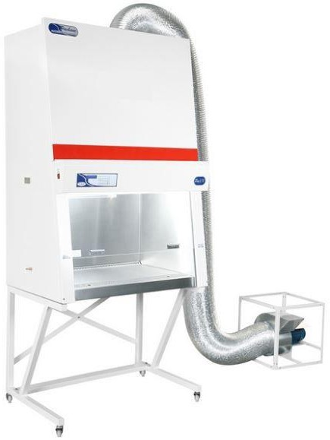
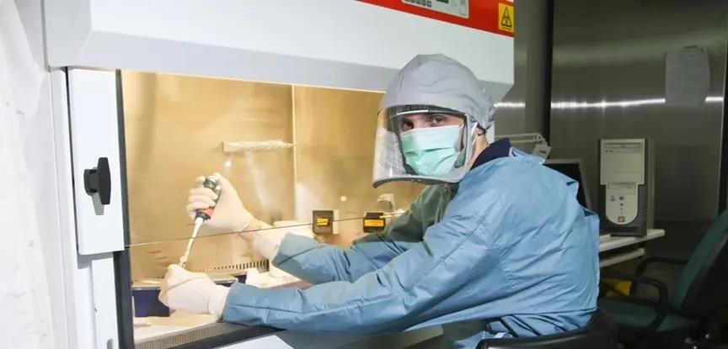
MÉTODOS DE
CONTROLE BIOLÓGICO
CAPELAS DE FLUXO LAMINAR FILTROS DE AR DE ALTA EFICIENCIA (90%) MEMBRANAS DE ACETATO DE CELULOSE
FILTRAÇÃO
MECANISMO DE AÇÃO: REMOÇÃO MECÂNICA
Soluções sensíveis ao calor, ar;
Filtros de membrana: ésteres de celulose, polímeros plásticos ◦ 0,22μm e 0,45μm para bactérias.

Slide 27
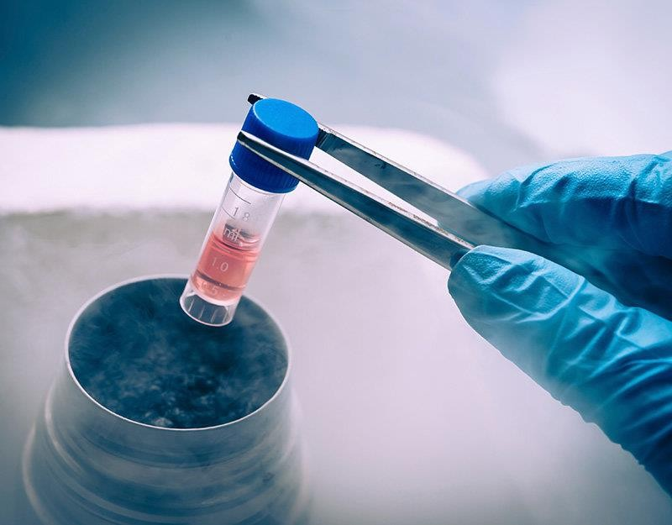

CONGELAMENTO
Refrigeração comum: bacteriostático
0- 7ºC; (exceção bactérias psicrotróficas)
Congelamento > -20ºC;
Lento: bactérias em estado latente
Rápido: mais letal, ciclos de congelamento e descongelamento são utilizados
Nitrogênio líquido > -179ºC.
RADIAÇÃO
Comprimento de onda
Intensidade
Distância da fonte
Duração

Slide 28
MÉTODOS DE CONTROLE
1- Possuir alta eficiência germicida, 2- Ser de efeito rápido, ter amplo espectro antimicrobiano e ação prolongada.
3- Apresentar estabilidade química, devendo ser solúvel em água e nos líquidos orgânicos;
4- Ser inodoro ou ter odor agradável; 5- Incolor;
6- Não produzir manchas.
CONTROLE QUÍMICO
DESINFETANTES:
Capacidade de penetração na matéria orgânica sem perder sua ação germicida e ausência de ação corrosiva.
ANTI-SÉPTICOS:
Não ser irritante, não interferir no processo de
cicatrização e não ser absorvido pela pele
Parede celular •Membrana plasmática •Ligação cruzada entre macromoléculas
•Intercalação de DNA •Interação com grupos tióis (sulfidrilas) •Oxidação

Slide 29
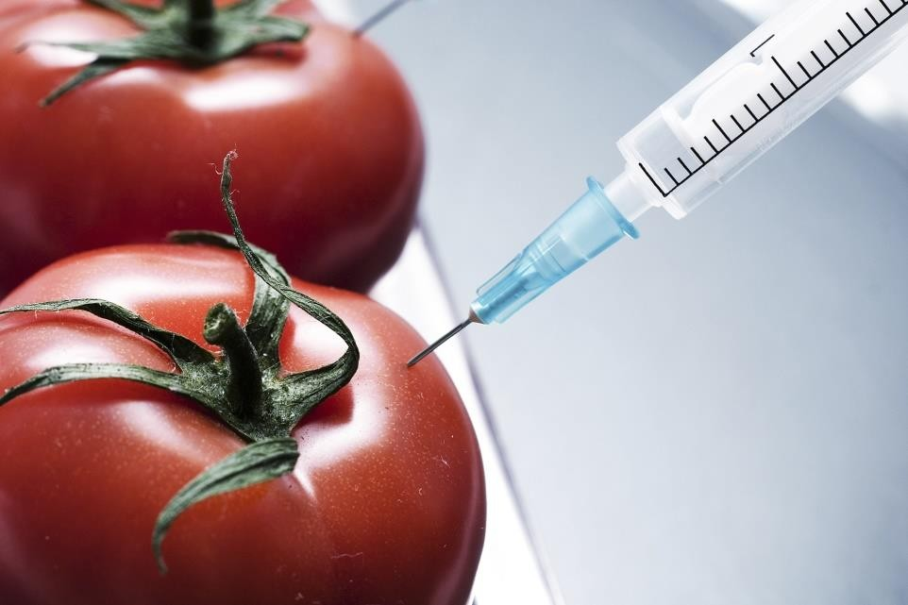

MÉTODOS DE CONTROLE
Ácidos orgânicos: acético, láctico, sórbico... pH ácido inibe o crescimento microbiano
NITRITOS E NITRATOS
Formam ác. nitroso e óxido nítrico que são substâncias oxidantes
CONTROLE QUÍMICO
CONTROLE DE
ALIMENTOS
GÁS SULFETO, METABISSULFITO E SO2
Redução das pontes dissulfeto em proteínas
ADIÇÃO DE SAL E AÇÚCAR

Slide 30

BONS ESTUDOS

